Slide 1
빅데이터 분석
SP&AI Lab. Prof. Jongwon Seok

Slide 2
9장 시각화
Matplotlib이란?
python에서 가장 보편화된, 기본적인 시각화 자료를 그릴 수 있게 도와주는 라이브러리
기본적으로 numpy와 scipy 라이브러리를 베이스로 합니다.
덕분에 다른 라이브러리와 호환성이 매우 좋습니다. (범용성 최고)
Figure & Axes 개요
python에서 가장 보편화된, 기본적인 시각화 자료를 그릴 수 있게 도와주는 라이브러리
기본적으로 numpy와 scipy 라이브러리를 베이스로 합니다.
덕분에 다른 라이브러리와 호환성이 매우 좋습니다. (범용성 최고)

Slide 3
9장 시각화
Figure & Axes 개요
pyplot 모듈을 임포트
- import matplotlib.pyplot as plt
Figure:
흔히들 그림을 그리기전 액자의 모양을 정하는 것이라고 합니다.
그림은 Figure(액자)에 바로 그려지는 것이 아닌, Ax(캔버스)에 그리게 됩니다.
이 캔버스가 들어갈 크기를 미리 정하는 겁니다.
- figure 생성
fig = plt.figure()
Ax:
액자의 크기가 정해졌으면, 이제 해당 액자 안에 캔버스가 몇 개들어가고, 어떻게 배치할지 정하면 됩니다.
실제로 우리가 표현하고자 하는 자료가 그려지는 장소입니다.
- Axes 생성
fig = plt.figure()
ax =fig.add_subplot()

Slide 4
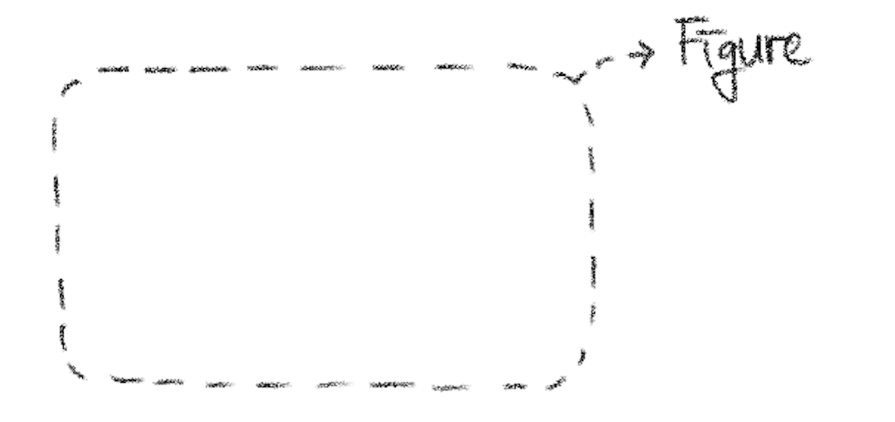
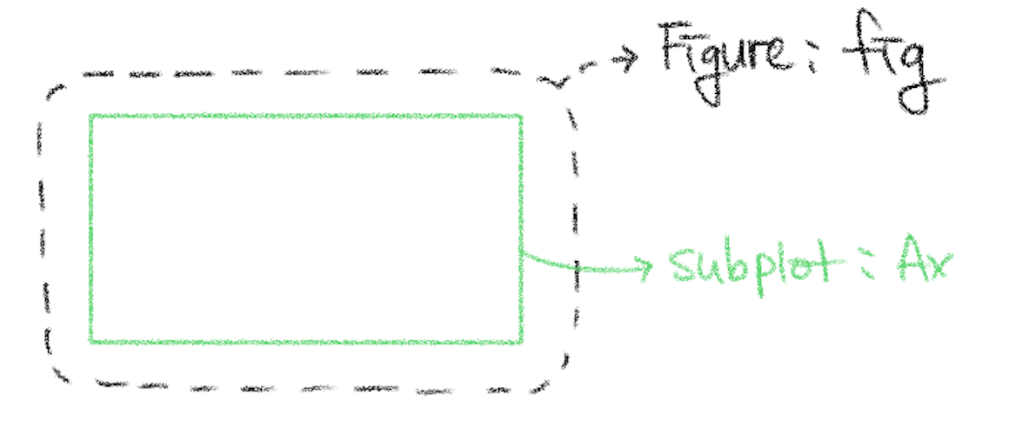
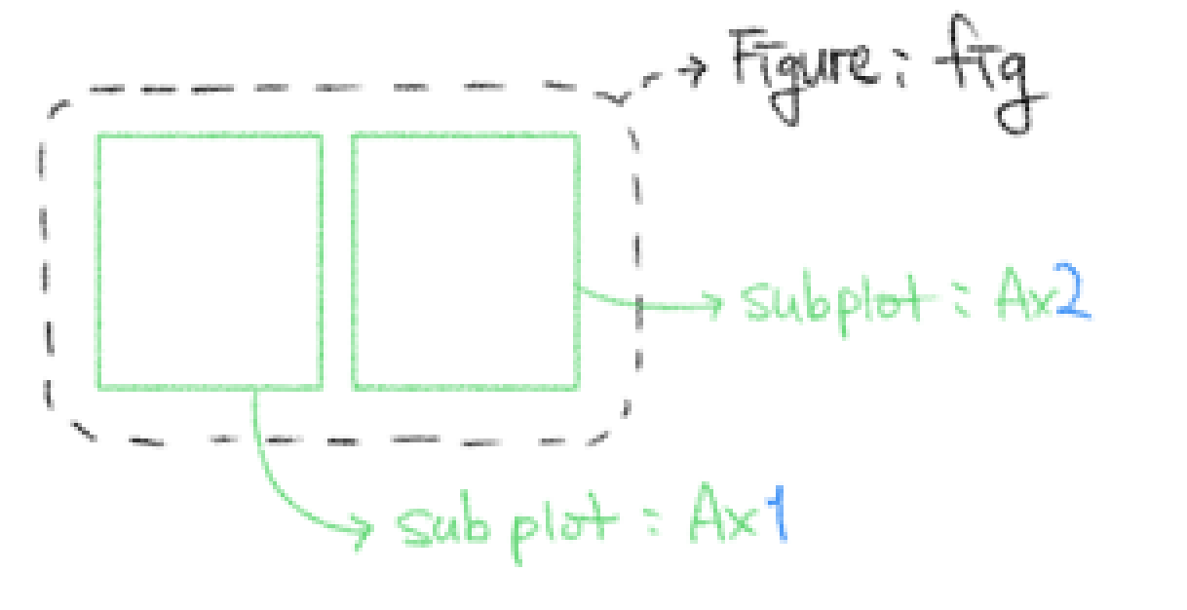
9장 시각화
Figure & Axes 개요

